Slide 1
IMPLEMENTANDO EL PROTOCOLO FCTC (CMCT) Guía para autoridades tributarias para el uso de programas con estampillas fiscales
Notes:
Punto de vista de ITSA acerca de los programas de trazabilidad fiscal usando estampillas

Slide 2



OMS FCTC (CMCT)
27 February 2005
12 November 2012
Notes:
Antecedentes acerca de la convención y el protocol:
The treaty came into force on 27 February 2005
The Protocol was concluded on 12 November 2012. It was opened for signature on 10 January 2013 and remained so until 9 January 2014. It was signed by 54 states and, as September 2018, has been ratified by or acceded to by 58 parties

Slide 3

Países firmantes del convenio en Latam
PAÍS
FECHA DE FIRMA
FECHA DE RATIFICACIÓN
Bolivia
Brasil
Chile
Colombia
Costa Rica
Ecuador
El Salvador
Guatemala
Honduras
México
Nicaragua
Panamá
Perú
Uruguay
Venezuela
27 Feb. 2004
16 Jun. 2003
25 Sep. 2003
03 Jul. 2003
22 Mar. 2004
18 Mar. 2004
25 Sep. 2003
18 Jun. 2004
12 Ago. 2003
07 Jun. 2024
26 Sep. 2003
21 Abr. 2004
19 Jun. 2003
22 Sep. 2003
15 Sep. 2005
03 Nov. 2005
13 Jun. 2005
10 Abr. 2008 a
21 Ago. 2008
25 Jul. 2006
21 Jul. 2014
16 Nov. 2005
16 Feb. 2005
28 May. 2004
09 Abr. 2005
16 Ago. 2004
30 Nov. 2004
09 Sep. 2004
27 Jun. 2006

Slide 4
Participantes de la convención CMCT: 183
Ratificaciones del convenio: 168
Participantes del Protocolo para la Eliminación del Comercio Ilícito de Productos de Tabaco: 68
Fecha límite para implementación del régimen de rastreo y trazabilidad: Sep 2023
Muchos participantes implementaron programas con estampillas fiscales
¿Cómo estos programas pueden cumplir con el protocolo?
Notes:
The FCTC convention requires each party to consider, as appropriate, developing a practical tracking and tracing regime, whereas the Protocol mandates the implementation of such a regime.
Con el 10% de ratificaciones alcanzada, el protocol se formaliza y pasa a ser mandatorio para los paises firmantes
Firma se compromete al pais a hacerlo parte de su legislación (art. 8)
Existing tax stamp programmes can technically comply with and participate in the global WHO track and trace regime, provided that:
Tax stamps have unique IDs, complying with globally unique numbering schemes, e.g. through a country-specific prefix (ISO 15459): «Country-Prefix» + «X₁X₂X₃X₄….»
Prefix can be requested by the revenue authority to AIM, or can use ITSA’s prefix (WAA)
Short-term workaround: the identity of the target country is clearly visible on the stamp («pattern»)
The T&T database records detailed activation information associated to each ID (manufacturer, brand, date of manufacturing, etc.) and has search capabilities
No products should be manufactured in the country unmarked → require «export» stamp aimed for destination countries that do not use a tax stamp

Slide 5

MODELO PARA UN SISTEMA DE CONTROL DE TABACO ALINEADO CON EL CMCT
Disponible en el sitio web de ITSA:
https://tax-stamps.org/proposal-for-an-fctc-protocol-compliant-tobacco-control-system-blue-print/
Notes:
Se publicó el 2020- “recomendaciones”

Slide 6
Puntos clave del documento
1.- Estampilla fiscal
6.- Rol para la industria de tabaco
2.- Base de Datos centralizada
7.- Reporte de información logística
3.- Marcación de productos para exportación
8.- Programa de fiscalización
4.- Estándares para IDs únicos globales - ISO/IEC 15459
9.- Centro de intercambio de información global (Global information sharing focal point)
5.- Monitoreo de producción
Notes:
Estos son las recomendaciones de ITSA para cumplir con el protocol, sin embargo son mandatories y tampoco son requisites.
Art. 8 dice que requiere imprimir fecha en la marcación, lo cual en el caso de las estampillas están en la BD y no impreso.
Se recomienda encarecidamente la marcación de productos exportados para poder establecer mejor la cooperación entre países
requisitos clave para las marcaciones en un sistema de control de tabaco:
Marcas Únicas: Cada cajetilla y empaque debe llevar una marca de identificación única, segura e inamovible, como códigos o sellos.
Información Requerida: La marca debe incluir la fecha y lugar de fabricación, la descripción del producto, el lugar de producción y, si está disponible, el mercado previsto para la venta al por menor.
Seguridad: Las marcas de identificación únicas deben ser “seguras” para prevenir el comercio ilícito mediante marcas falsas o duplicadas¹.
Normas ISO: Se recomienda utilizar la norma ISO/IEC 15459 para codificar el ID único de cada sello y entidad registrada en la base de datos de T&T (rastreo y trazabilidad). Este estándar podría ser usado para el DPP Digital producto Passport en EU.
recomendaciones específicas para la gestión de la base de datos:
Gestión de Datos: Cada parte debe implementar y gestionar una base de datos nacional o regional para manejar los datos generados por el sistema de rastreo y trazabilidad (T&T), incluyendo usuarios, productos del tabaco, sellos fiscales y eventos relacionados¹.
Seguridad de la Información: Es crucial que la base de datos garantice la confidencialidad, integridad y disponibilidad de la información, así como el rendimiento y la capacidad de almacenamiento necesarios para soportar el volumen de usuarios y datos durante al menos 5 años².
Intercambio de Datos: La base de datos debe ser capaz de intercambiar datos con otras bases de datos nacionales, facilitado por un Punto Focal de Intercambio de Información Global (GISFP) establecido por la Secretaría del CMCT.
Estándares y Protocolos: Se recomienda utilizar estándares internacionales abiertos para facilitar el intercambio seguro de datos, como el Sistema de Nombres de Dominio (DNS) y el Lightweight Directory Access Protocol (LDAP), junto con una infraestructura de llaves públicas estándar.
recomendación para marcar productos del tabaco exportados:
Marcado Seguro e Independiente: Se recomienda utilizar un marcado seguro e independiente para los productos del tabaco que se venden en zonas libres de impuestos o que se destinan a un mercado de exportación que no es parte del Protocolo y que no emite sellos fiscales¹.
Forma de Sello Genérico: Este marcado seguro podría adoptar la forma de un sello genérico de “exportación” o “libre de impuestos” y aplicarse bajo la responsabilidad de la autoridad competente del lugar de fabricación del producto²³.
Facilitar la Investigación: Si un producto marcado de esta manera se encuentra en un mercado distinto al previsto, se reconocerá fácilmente como ilícito y permitirá recuperar la información de trazabilidad necesaria que ayudará a su investigación y al respectivo proceso judicial⁴.
Protección Contra el Comercio Ilícito: La implementación de este tipo de marcado tiene como objetivo proteger los productos contra las prácticas de contrabando y otras formas de comercio ilícito.
estándares para identificadores únicos:
Norma ISO/IEC 15459: Se recomienda para codificar el ID único de cada sello y entidad registrada en la base de datos de rastreo y trazabilidad (T&T).
Código de Identificación de Empresa (CIN): Se obtiene de una organización acreditada como Agencia Emisora por Advancing Identification Matters (AIM)¹.
Uso de CIN: Permite generar identificadores únicos globales para las partes interesadas, centros, máquinas, productos y sellos².
Seguridad de Identificadores: Se sugiere utilizar algoritmos de generación aleatoria para minimizar la probabilidad de predicción de los identificadores.
recomendaciones clave para el monitoreo de producción:
Equipos de Supervisión: Instalación independiente de equipos de supervisión de producción en cada línea de empacado, utilizando sensores y escáneres para verificar sellos fiscales válidos y leer códigos únicos¹.
Alertas Automáticas: Generación de alertas automáticas en caso de falta de sellos fiscales, códigos de barras ilegibles o acceso no autorizado a componentes eléctricos o electrónicos.
Conectividad y Reporte: Conexión en línea con la base de datos nacional para informar códigos escaneados en tiempo real, con capacidad de almacenamiento temporal en caso de problemas de conectividad².
Capacidades Anti-Manipulación: Implementación de medidas para detectar y notificar intentos no autorizados de abrir el equipo de supervisión o acceder al interruptor de alimentación³.
Estas recomendaciones están diseñadas para garantizar un alto grado de protección contra el fraude y asegurar la integridad del proceso de monitoreo de producción.
El rol de los fabricantes en el sistema de control de tabaco propuesto por la International Tax Stamp Association (ITSA) es el siguiente:
Cumplimiento Regulatorio: Los fabricantes son responsables de cumplir con las obligaciones regulatorias en cuanto al marcado y trazabilidad de todos los productos del tabaco fabricados, importados, exportados y distribuidos en un territorio nacional¹.
Marcado de Productos: Deben imprimir o grabar directamente en el empaque del producto la información requerida por el artículo 8.4.2 del Protocolo, en el momento de su fabricación².
Reporte de Producción: Los fabricantes deben comunicar a la base de datos nacional la información de producción y empacado, incluyendo la marca de identificación única y otros elementos relevantes.
Control de Producción: Aunque la ITSA recomienda que la autoridad competente instale equipos de supervisión de la producción, los fabricantes tienen la tarea de asegurar que cada empaque para la venta al por menor haya sido debidamente marcado con el sello adecuado y comunicado a la base de datos nacional.
recomendaciones clave para el reporte de información logística:
UIMLOG: Delegar a la industria del tabaco la generación de un marcado denominado “UIMLOG”, que incluya información como fecha y lugar de fabricación, y un identificador único conforme a la norma ISO/IEC 15459.
Control Automatizado: Implementar equipos de control de producción automatizados para verificar la presencia de sellos fiscales y comunicar los códigos únicos a la base de datos nacional en tiempo real.
Reporte de Producción: Asegurar que la industria del tabaco reporte los componentes de las marcas de identificación únicas durante el proceso de producción y empacado.
Interoperabilidad Global: Utilizar normas mundiales como ISO/IEC 15459 para garantizar la unicidad de los identificadores y facilitar la interoperabilidad entre las bases de datos nacionales.
Basado en el contexto de la página web actual, aquí hay un resumen de las recomendaciones para un programa de fiscalización:
Control y Fiscalización: Se sugiere establecer un programa que utilice agentes administrativos para analizar datos y realizar inspecciones en campo.
Herramientas de Análisis: Implementar herramientas para que los agentes administrativos supervisen los datos comunicados y verifiquen su coherencia.
Dispositivos Portátiles: Usar dispositivos que puedan autenticar elementos de seguridad y consultar datos de rastreo y trazabilidad.
Verificación Pública: Proporcionar herramientas de verificación de cumplimiento para el público, como aplicaciones móviles para escanear códigos de barras 2D.
Estas recomendaciones están diseñadas para apoyar la eficacia del sistema de rastreo y trazabilidad en la lucha contra el comercio ilícito de productos del tabaco.

Slide 7
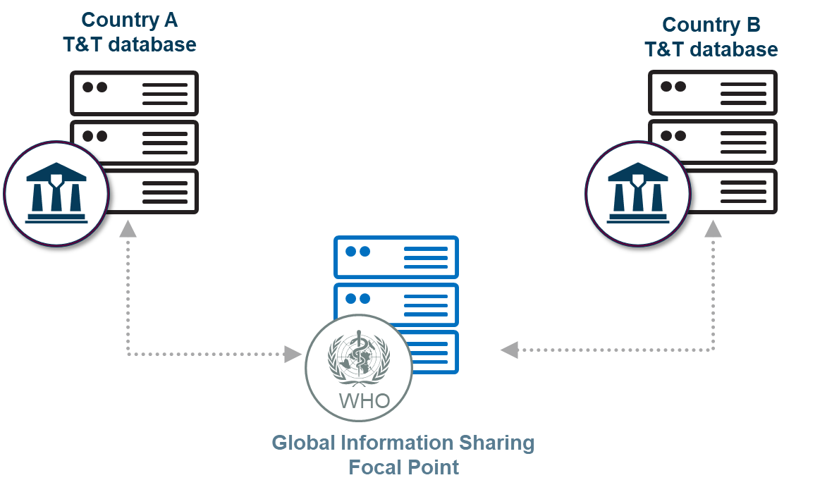
CENTRO DE INTERCAMBIO DE INFORMACIÓN GLOBAL (GISFP) – ¿Qué es?
Facilita el intercambio de datos entre autoridades de distintos países
Recupera la información de trazabilidad de la base de datos de origen/extranjera, basándose en identificadores únicos.
Gestionado por la Secretaría del CMCT, Ginebra. En producción desde Sept 2023.
Notes:
GISFP is live since sept 2023. Secure messaging system
Art. 8 compromete colaboración entre países para control de tabaco

Slide 8
PUNTO DE INTERCAMBIO DE INFORMACIÓN GLOBAL (GSP) – Características de la solución
Impacto mínimo y neutralidad tecnológica
Cómo funciona:
La parte remitente envía un mensaje que contiene un código único y la información necesaria
La parte receptora busca el código en su sistema de trazabilidad
Si es válida, la parte receptora proporciona datos de trazabilidad vinculados al código
Se admiten más mensajes con preguntas de seguimiento
No hay almacenamiento central de información (sistema basado en consultas que actúa como intercambio de mensajes)
Seguridad y confidencialidad mediante cifrado y autorización de los usuarios
Biblioteca de patrones de identificación únicos, para reconocer el país de origen
Más sofisticado en el futuro dependiendo de la adopción
Notes:
Concebido como un Sistema que permita intercambio de información Segura entre las partes para colaboración. Un Sistema Seguro, confidencial que no almacena información y autentica las partes que se comunican.

Slide 9

VIDEO

Slide 10
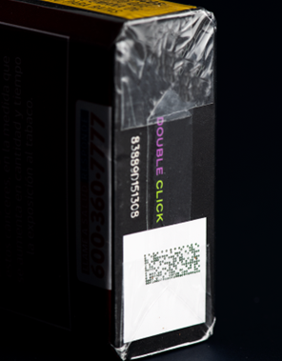
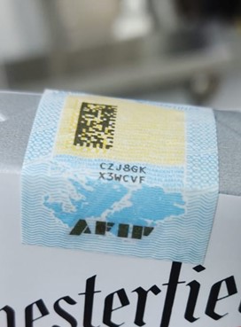
Ejemplo de cómo funciona con los programas de sellos fiscales existentes (1 de 2)
Chile
Argentina
DOMÉSTICO
DOMÉSTICO
✓
UID_{CL}
✓
UID_{ARG}

Slide 11



Ejemplo de cómo funciona con los programas de sellos fiscales existentes (1 de 2)
Chile
Argentina
DOMÉSTICO
IMPORTADO
EXPORTACIÓN
DOMÉSTICO
✓
UID_{CL}
✓
UID_{CL}
✓
UID_{ARG}
Notes:
Argentina export to Chile

Slide 12





Ejemplo de cómo funciona con los programas de sellos fiscales existentes (2 de 2)
Chile
Argentina
Country: Argentina
UID = “ABC”
TAX STAMP: ARGENTINA (ilegal en Chile)
UID

Punto de intercambio de información global

Slide 13

Ejemplo de cómo funciona con los programas de sellos fiscales existentes (2 de 2)
Chile
Argentina
?
Asistencia & Cooperación
(Art. 24)
✓
UID valido: yes
Product brand: B1
Manufacturer: XYZ
Date: 00-00-0000
…
TAX STAMP: ARGENTINA (ilegal en Chile)
Punto de intercambio de información global
Notes:
Local Argentinian found in Chile
Authority in Chile queries the GISFP
Argentinian auth founds it valid in Argentina
Art 24. FCTC assistance and cooperation

Slide 14
Los programas de sellos fiscales existentes PUEDEN cumplir y participar en el sistema mundial de seguimiento y localización... siempre que:
Los timbres fiscales tienen identificadores únicos
Las bases de datos de seguimiento y localización pueden registrar información asociada a cada identificación y tienen capacidad de búsqueda
Ningún producto queda sin marcar... incluidas las exportaciones
Notes:
Existing tax stamp programmes can technically comply with and participate in the global WHO track and trace regime, provided that:
Tax stamps have unique IDs, complying with globally unique numbering schemes, e.g. through a country-specific prefix (ISO 15459): «Country-Prefix» + «X₁X₂X₃X₄….»
Prefix can be requested by the revenue authority to AIM, or can use ITSA’s prefix (WAA)
Short-term workaround: the identity of the target country is clearly visible on the stamp («pattern»)
The T&T database records detailed activation information associated to each ID (manufacturer, brand, date of manufacturing, etc.) and has search capabilities
No products should be manufactured in the country unmarked → require «export» stamp aimed for destination countries that do not use a tax stamp

Slide 15


Slide 16
WHAT IS DPP?
Unique ID to track information about products, to support sustainability, reuse, recycling
Part of EU Ecodesign for Sustainable Products Regulation – key step in EU Circular Economy Action Plan
Introduced by product sector, starting with batteries, electronics, textiles

Slide 17
WHAT IS DPP STATUS?
Draft regulation under review
CIRPASS consortium funded by EU to create consensus on requirements for first three product categories

Slide 18
WHAT IS DPP MISSING?
Addresses need for data security but not security of DPP data carrier
Unscrupulous manufacturers will exploit this lack of security to add credibility to contraband
Introduced by product sector, starting with batteries, electronics, textiles

Slide 19
CRITICAL QUESTION FOR TAX AUTHORITIES
Could an expanded, unsecure DPP replace fiscal marking and production monitoring?

Slide 20

Muchas Gracias

